Slide 1
第7章 集成触发器

Slide 2
7.1 概 述
概 述
触发器的基本形式
无空翻触发器
触发器的应用

Slide 3
一、触发器的基本特性和作用
Flip - Flop，简写为 FF，又称双稳态触发器。
基本特性
(1)有两个稳定状态(简称稳态)，正好用来表示逻辑 0 和 1。
(2)在输入信号作用下，触发器的两个稳定状态可相互转换
(称为状态的翻转)。输入信号消失后，新状态可长期
保持下来，因此具有记忆功能，可存储二进制信息。
一个触发器可存储 1 位二进制数码

Slide 4
触发器的作用
触发器和门电路是构成数字电路的基本单元。
触发器有记忆功能，由它构成的电路在某时刻的输
出不仅取决于该时刻的输入，还与电路原来状态有关。
而门电路无记忆功能，由它构成的电路在某时刻的输
出完全取决于该时刻的输入，与电路原来状态无关；

Slide 5
二、触发器的类型
根据逻辑功能不同分为
RS 触发器
D 触发器
JK 触发器
T 触发器
T ′ 触发器
根据触发方式不同分为
电平触发器
边沿触发器
主从触发器
根据电路结构不同分为
基本 RS 触发器
同步触发器
主从触发器
边沿触发器
三、触发器逻辑功能的描述方法
主要有特性表、特性方程、驱动表
(又称激励表)、状态转换图和波形图
(又称时序图)等。

Slide 6

7.2 触发器的基本形式
主要要求：
掌握与非门结构基本 RS 触发器的电路、逻辑
功能和工作特点。
了解同步触发器的结构、工作特点和存在问题。
掌握触发器的 0 态、1 态、置 0、置 1、触发方
式、现态、次态和空翻等概念。
了解触发器逻辑功能的描述方法。
掌握 RS 触发器、D 触发器、JK 触发
器的逻辑功能及其特性方程。

Slide 7
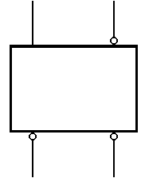
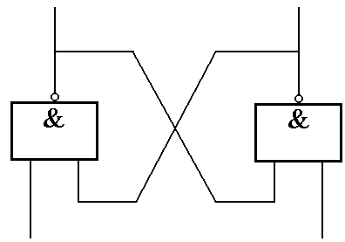
一、基本 RS 触发器
Basic Flip - Flop
互补输出端，正常工作时，它们的输出
状态相反。
(一)由与非门组成的基本 RS 触发器
1. 电路结构及逻辑符号
Q
Q
Q
Q
Q
Q
低电平有效
S
R
G₁
G₂
R_{D}
S_{D}
R_{D}
S_{D}
置1端，也称置位端。
S 即 Set
置0端，也称复位端。
R 即 Reset
R_{D}
S_{D}
R_{D}
S_{D}
信号输入端
Q = 1，Q = 0 时，称为触发器的 1 状态，记为 Q = 1；
Q = 0，Q = 1 时，称为触发器的 0 状态，记为 Q = 0。

Slide 8
工作原理
2. 工作原理及逻辑功能
Q
Q
0
触发器被置 0
1
G₁
G₂
1 1
1
S_{D}
R_{D}
0
输 入
输 出
功 能 说 明
R_{D}
S_{D}
Q
Q
0
0
0
1
0
1
触发器置 0
1
0
1
1

Slide 9
2. 工作原理及逻辑功能
Q
Q
1
触发器被置 1
0
G₁
G₂
1 1
0
S_{D}
R_{D}
1
输 入
输 出
功 能 说 明
R_{D}
S_{D}
Q
Q
0
0
0
1
0
1
触发器置 0
1
0
1
0
触发器置 1
1
1

Slide 10




2. 工作原理及逻辑功能
Q
Q
G₁ 门输出
G₂ 门输出
&
G₁
&
G₂
1
S_{D}
R_{D}
1
输 入
输 出
功 能 说 明
R_{D}
S_{D}
Q
Q
0
0
0
1
0
1
触发器置 0
1
0
1
0
触发器置 1
1
1
不 变
触发器保持原状态不变

Slide 11
2. 工作原理及逻辑功能
Q
Q
输出既非 0 状态，也非 1 状态。当 R_{D} 和
S_{D} 同时由 0 变 1 时，输出状态可能为 0，也可能为 1，即输出状态不定。因此，这种情况禁用。
1
1
G₁
G₂
0
S_{D}
R_{D}
0
输 入
输 出
功 能 说 明
R_{D}
S_{D}
Q
Q
0
0
不 定
输出状态不定(禁用)
0
1
0
1
触发器置 0
1
0
1
0
触发器置 1
1
1
不 变
触发器保持原状态不变

Slide 12
特性表
3. 逻辑功能的特性表描述
触发器次态与输入信号和电路原有状态之间关系的真值表。
次态
指触发器在输入信号变化后的状态，用 Q^{n+1} 表示。
现态
指触发器在输入信号变化前的状态，用 Q^{n} 表示。

Slide 13
与非门组成的基本 RS 触发器特性表
R_{D}
S_{D}
Q^{n}
Q^{n+1}
说 明
基本 RS 触发器特
性表的简化表示
0
0
0
×
触发器状态不定
0
0
1
×
R_{D}
S_{D}
Q^{n+1}
0
1
0
0
触发器置 0
0
0
不定
0
1
1
0
0
1
0
1
0
0
1
触发器置 1
1
0
1
1
0
1
1
1
1
Q^{n}
1
1
0
0
触发器保持原状态不变
1
1
1
1
注意
置 0 端 R_{D} 和置 1 端 S_{D} 低电平有效。
禁用 R_{D} = S_{D} = 0。
称约束条件

Slide 14

4. 基本RS 触发器的特性方程与状态图描述
特性方程指触发器次态与输入信号和电路原有状态之间的逻辑关系式。
RS 触发器功能也可用状态图与特性方程来描述。
S_{D}Q^{n}
R_{D}
S_{D}
Q^{n}
Q^{n+1}
R_{D}
00 01
11
10
0
0
0
×
0
0
特
性
表
0
1
×
×
0
0
1
×
0
1
0
0
1
1
1
0
0
1
1
0
1
0
0
1
基本RS触发器Q^{n+1}的卡诺图
1
0
1
1
特性方程
1
1
0
0
R_{D}+S_{D}= 1(约束条件)
1
1
1
1

Slide 15
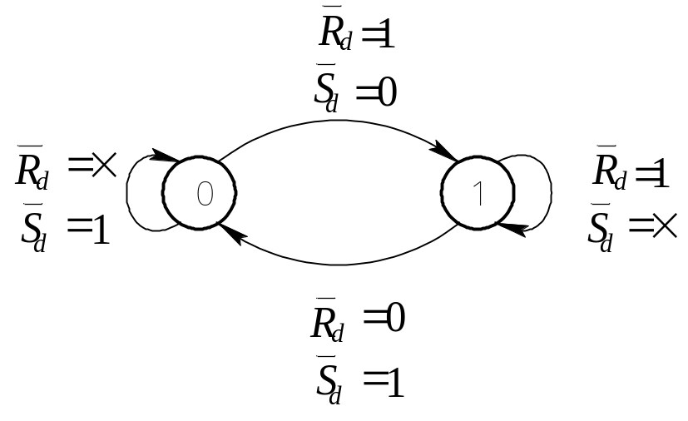
基本RS 触发器的特性方程与状态图描述
状态转换图指以图形方式表示输出状态转换的条件和规律。
状态转换图
R_{D}
S_{D}
Q^{n}
Q^{n+1}
0
0
0
×
特
性
表
0
0
1
×
0
1
0
0
0
1
1
0
1
0
0
1
1
0
1
1
1
1
0
0
1
1
1
1

Slide 16
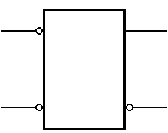
波形分析举例
[例] 设下图中触发器初始状态为 0，试对应输入波形
画出 Q 和 Q 的波形。
R_{D}
R
Q
R_{D}
S_{D}
S
Q
S_{D}
置 0
置 1
保持
保持
初态为 0，故保持为 0。
解：
Q
Q

Slide 17
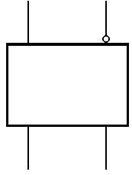
(二)基本 RS 触发器的两种形式
置 0、置1 信号低电平有效
置 0、置1 信号高电平有效
注意
逻
辑
符
号
Q
Q
Q
Q
弄清输入信号是低电平有效还是高电平有效。
S
R
S
R
S_{D}
R_{D}
S_{D}
R_{D}
特
性
表
R_{D}
S_{D}
Q^{n+1}
R_{D}
S_{D}
Q^{n+1}
0
0
不定
0
0
Q^{n}
0
1
0
0
1
1
1
0
1
1
0
0
1
1
Q^{n}
1
1
不定

Slide 18
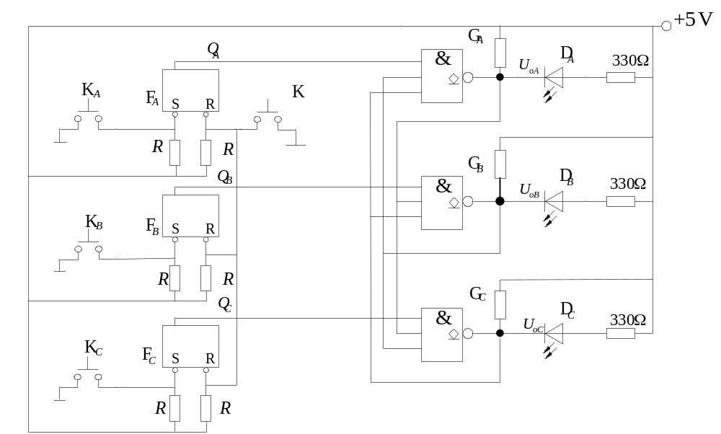
基本RS触发器组成的3人抢答电路
K为复位键，KA、 KB、 KC为三人抢答按钮

Slide 19



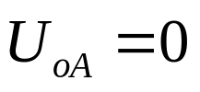

工作原理
开始抢答前，先按一下复位键K，即3个触发器的R信号都为0，使 QA、QB、 QC 均置0，三个发光二极管均不亮 。
开始抢答后，如 第一个被按下，则 的 使QA 置1，门的输出变为 ,点亮发光二极管DA,同时UoA的0信号封锁了GB、GC门，KB、KC即使再按下也无效。
然后松开KA，此时FA的 触发器保持原状态，直到裁判重新按下键，新一轮抢答开始。

Slide 20
(三)基本 RS 触发器的优缺点
优点
电路简单，是构成各种触发器的基础。
缺点
1. 输出受输入信号直接控制，不能定时控制。
2. 有约束条件。

Slide 21
二、同步触发器
Synchronous Flip - Flop
实际工作中，触发器的工作状态不仅要由触发输入
信号决定，而且要求按照一定的节拍工作。为此，需要
增加一个时钟控制端 CP。
CP 即 Clock Pulse，它是一串周期和脉宽一定的矩形脉冲。
具有时钟脉冲控制的触发器称为时钟触发器，
又称钟控触发器。
同步触发器是其中最简单的一种，而基本 RS 触发器称异步触发器。

Slide 22
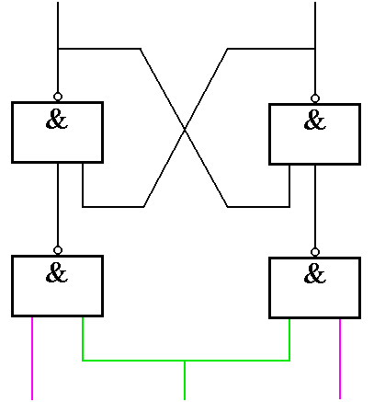
(一)同步 RS 触发器
(一)同步 RS 触发器
1. 电路结构与工作原理
Q
基本 RS 触发器
Q
工作原理
★ CP = 0 时，G₃、G₄
被封锁，输入信号 R、S
不起作用。基本 RS 触发
器的输入均为 1，触发器
状态保持不变。
G₁
G₂
1
Q₃
Q₄
1
S
R
★ CP = 1 时，G₃、G₄
解除封锁，将输入信号
R 和 S 取非后送至基本
RS 触发器的输入端。
G₃
G₄
S
0
CP
R
1
增加了由时钟 CP 控制的门 G₃、G₄

Slide 23
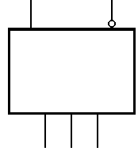
2. 逻辑功能与逻辑符号
RS功能
Q
Q
R
S
Q^{n+1}
0
0
Q^{n}
0
1
1
R、S 信号高电平有效
G₁
1
0
0
G₂
1
1
不定
Q
Q
S_{D}
Q₃
Q₄
R_{D}
G₃
G₄
S
1S
C1
1R
R
S
R
S_{D}
R_{D}
CP
异步置 0 端 R_{D} 和异步置1 端 S_{D} 不受 CP 控制。
实际应用中，常需要利用异步端预置触发器值
(置 0 或置 1)，预置完毕后应使 R_{D} = S_{D} = 1。

Slide 24


3. 同步 RS 触发器的特性表与特性方程
SQ^{n}
R
S
Q^{n}
Q^{n+1}
R
00 01
11
10
0
0
0
0
特
性
表
0
1
0
1
1
1
0
0
1
1
0
1
0
1
0
1
1
1
0
0
×
×
1
0
0
0
同步RS触发器Q^{n+1}的卡诺图
1
0
1
0
1
1
0
×
1
1
1
×
特性方程
RS = 0(约束条件)

Slide 25
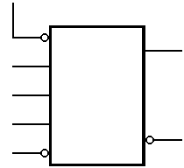
[例] 试对应输入波形画出下图中 Q 端波形。
V_{CC}
CP
V_{CC}
S
Q
R_{D}
S
1S
R_{D}
CP
C1
R
1R
R
Q
R_{D}
R
R_{D}
S
解：
Q
原态未知

Slide 26
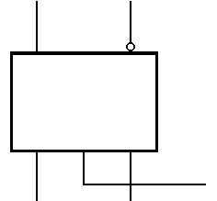
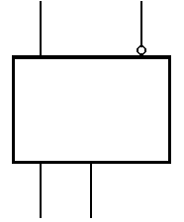
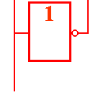
(二)同步 D 触发器
(二)同步 D 触发器
1. 电路结构、逻辑符号和逻辑功能
Q
Q
Q
Q
1S
C1
1R
1D
C1
CP
D
CP
同步 D 触发器功能表
D
CP | D | Q^{n+1} | 说明
1 | 0 1 | 0 1 | 置0 置1
0 |  | Q^{n} | 不变
称为 D 功能
×
特点：Q^{n+1} 跟随 D 信号

Slide 27
2. D 触发器的特性表、特性方程、驱动表和状态转换图
它们是触发器逻辑功能的不同描述方法，也是时序逻辑电路逻辑功能的描述方法。
由触发器现态和次态的取值来确定输入信号取值的关系表，又称激励表。
用圆圈及其内的标注表示电路的所有稳态，用箭头表示状态转换的方向，箭头旁的标注表示状态转换的条件。

Slide 28





D 触发器的特性表、特性方程、驱动表和状态转换图
D 触发器特性表
特性方程
Q^{n+1} = D
D 触发器驱动表
D
Q^{n}
Q^{n+1}
Q^{n} Q^{n+1}
D
0 0
0 1
1 0
1 1
0 0
0 1
1 0
1 1
0 0
0 1
1 0
1 1
0
0
0
0
1
1
1
1
0
0
1
1
0
1
0
1
0
0
1
1
0
0
1
1
无约束
Q^{n+1} 在 D = 1 时就为 1，与 Q^{n} 无关。
Q^{n+1} 在 D = 0 时就为 0，与 Q^{n} 无关。
同步D触发器状态转换图
D = 1
D = 0
0 1
D = 1
D = 0

Slide 29
触发器
[例] 试对应输入波形画出下图中 Q 端波形(设触发器
初始状态为 0)。
初始状态为 0
CP = 1，同步 D 触发器次态跟随 D 信号
CP = 0，同步触发器状态不变
Q
Q
CP
1D
C1
D
D
CP
解：
Q
同步触发器在 CP = 1 期间能发生多次翻转，这种现象称为空翻

Slide 30
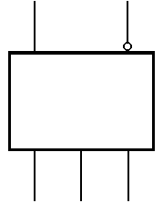
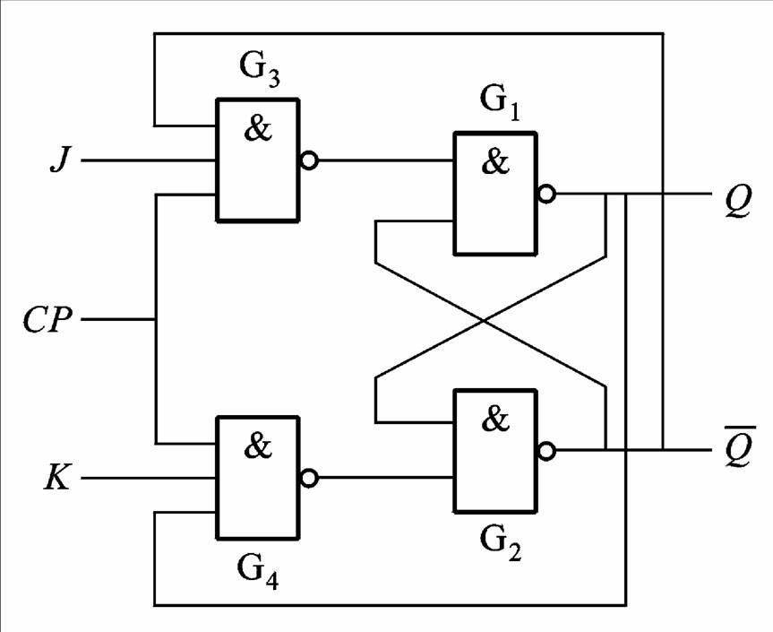
(三)同步 JK 触发器
(三)同步 JK 触发器
逻辑符号
电路结构
Q
Q
1J
C1
1K
J
CP
K
功能表
CP
J
K
Q^{n+1}
说明
0
0
Q^{n}
不变
0
1
0
置 0
称为 JK 功能，即
JK = 00 时保持；
JK = 11 时翻转；
J ≠ K 时 Q^{n+1} 值与 J 相同。
1
1
0
1
置 1
1
1
Q^{n}
翻转
0
×
×
Q^{n}
不变

Slide 31

特性表
驱动表
J
K
Q^{n}
Q^{n+1}
Q^{n} Q^{n+1}
J K
0 0
0 0
0 1
1 0
1 1
0
0
0
0
0
1
0
1
0 ×
0 0
1 ×
0 1
0
0
1
1
0
1
0
0
× 1
0 1
× 0
1 0
1
1
0
0
0
1
1
1
状态转换图
1 0
J = 1
K =×
1 1
1
1
1
1
0
1
1
0
1 1
J = 0
K =×
J =×
K = 0
特性方程
0 1
J =×
K = 1
无约束条件

Slide 32
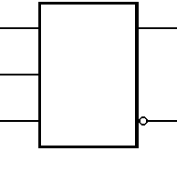
[例] 设触发器初始状态为 0，试对应输入波形画出
Q 端波形。
触发器初始状态为 0
CP = 0 时，同步触发器状态不变。
CP = 1 时，触发器根据 J、K 信号取值按照 JK 功能工作。
CP
J
1J
Q
CP
C1
J
K
1K
Q
K
解：
Q

Slide 33
(四)同步触发器的特点
同步触发器的触发方式为电平触发式
指时钟脉冲信号控制
触发器工作的方式
CP = 1 期间翻转的称正电平触发式；
CP = 0 期间翻转的称负电平触发式。
同步触发器的共同缺点是存在空翻
触发脉冲作用期间，输入信号发生多次变化时，触发器输出状态也相应发生多次变化的现象称为空翻。
空翻可导致电路工作失控。

Slide 34
7.3 无空翻触发器
7.3 无空翻触发器
主要要求：
了解无空翻触发器的类型，掌握其工作特点。
能根据触发器符号识别其逻辑功能和触发方式，
并进行波形分析。

Slide 35
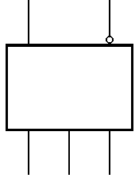
一、常用无空翻触发器及其符号
主从触发器
主从 RS 触发器
主从 JK 触发器
无空翻触发器的学习重点是根据逻辑符号识别其功能，理解其应用。下面介绍常用无空翻触发器的符号及其应用注意事项。
Q
Q
Q
Q
1S
C1
1R
1J
C1
1K
S
CP
R
J
CP
K
边沿触发器
TTL 维持阻塞
D 触发器(通常
上升沿触发)
TTL 边沿 JK
触发器(通常下降沿触发)
CMOS 边沿 D 触发器和边沿 JK 触发器(通常上升沿触发)

Slide 36
二、无空翻触发器的类型和工作特点
主
从
触
发
器
工作特点：CP = 1 期间，主触发器接收输入信号；CP = 0 期间，主触发器保持 CP 下降沿之前状态不变，而从触发器接受主触发器状态。因此，主从触发器的状态只能在 CP 下降沿时刻翻转。
这种触发方式称为主从触发式。
无
空
翻
触
发
器
Master - Slave Flip - Flop
边
沿
触
发
器
工作特点：只能在 CP 上升沿(或下降沿)时刻接收输入信号，因此，电路状态只能在 CP 上升沿(或下降沿)时刻翻转。
这种触发方式称为边沿触发式。
Edge - Triggered Flip - Flop

Slide 37
主从触发器和边沿触发器有何异同？
相
同
处
只能在 CP 边沿时刻翻转，因此都克服了
空翻，可靠性和抗干扰能力强，应用范围广。
电路结构和工作原理不同，因此电路功能
不同。为保证电路正常工作，要求主从 JK 触
发器的 J 和 K 信号在 CP = 1 期间保持不变；而
边沿触发器没有这种限制，其功能较完善，因
此应用更广。
相
异
处

Slide 38
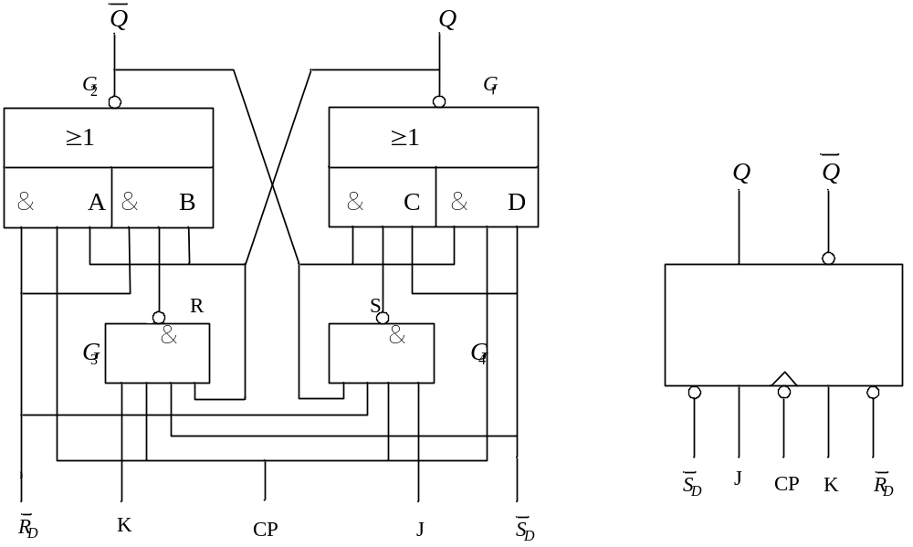
(一)边沿JK触发器电路、符号、工作原理

Slide 39
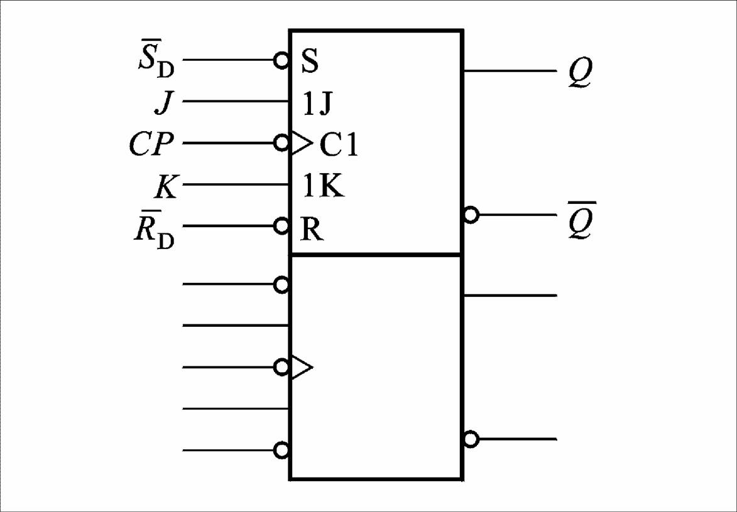
边沿JK触发器是利用时钟脉冲CP的下降沿进行触发的，它的逻辑功能和同步JK触发器的功能相同。
因此，特性表和特性方程也相同。但在边沿JK触发器中，特性方程只有在CP下降沿到来时刻才有效。
集成边沿JK触发器74LS112的逻辑符号

Slide 40
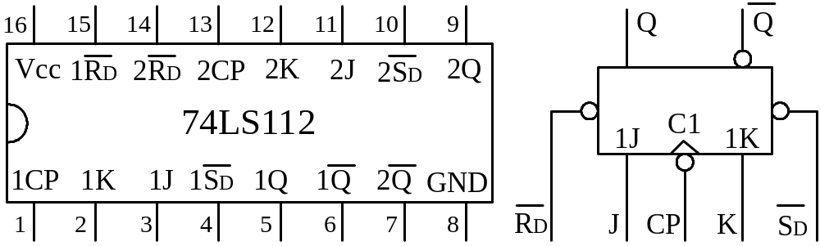
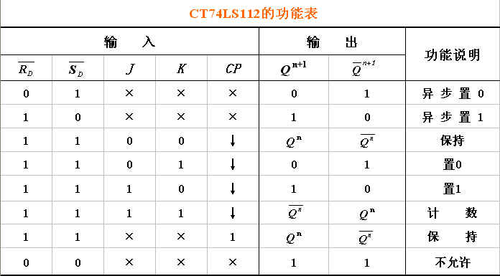
74LS112的引脚图
边沿JK触发器逻辑符号
异步置数端

Slide 41
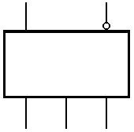
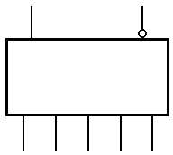
Q
Q
Q
Q
Q
Q
C1
C1
C1
C1
C1
S
R
1J
1K
1J
1K
S
1J
1K
R
J
S_{D}
J
CP
K
S_{D}
J
R_{D}
CP
K
CP
K
R_{D}
CP 触发的边沿 JK 触发器
CP 触发的边沿 JK 触发器
异步端低电平有效
Q
Q
异步端高电平有效的下降沿触发式 JK 触发器功能表
R_{D}
S_{D}
CP
J
K
Q^{n+1}
说 明
C1
S
R
1
0
×
×
×
0
置 0
S
1J
1K
R
0
1
×
×
×
1
置 1
1
1
×
×
×
不定
禁用
S_{D}
S_{D}
J
R_{D}
CP
K
R_{D}
0
0
0
×
×
Q^{n}
保持不变
异步端高电平有效
0
0
1
×
×
Q^{n}
0
0
↓
0
0
Q^{n}
具有异步端的
边沿 JK 触发器
在 CP↓时刻执行 JK 功能
0
0
↓
0
1
0
0
0
↓
1
0
1
0
0
↓
1
1
Q^{n}

Slide 42
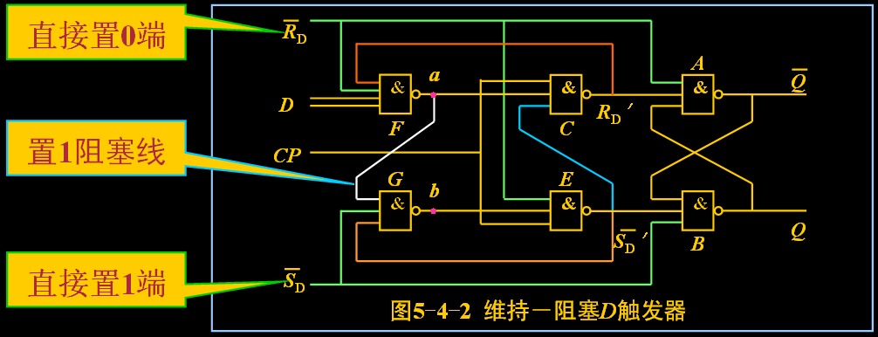
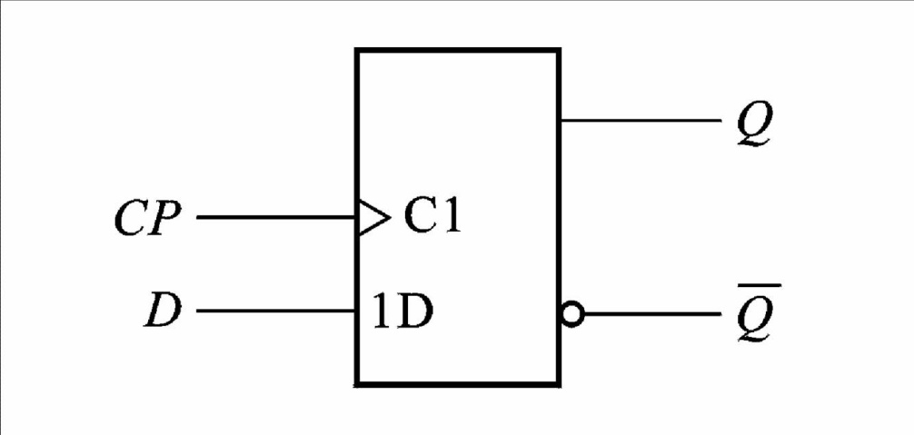
(二)、维持-阻塞D触发器（边沿D触发器）
置0阻塞线
置0维持线
置1维持线
维持-阻塞D触发器的逻辑功能与同步D触发器的功能相同，因此，特性表和真值表也相同。区别在于维持-阻塞D触发器只有在CP上升沿到达时刻才有效

Slide 43
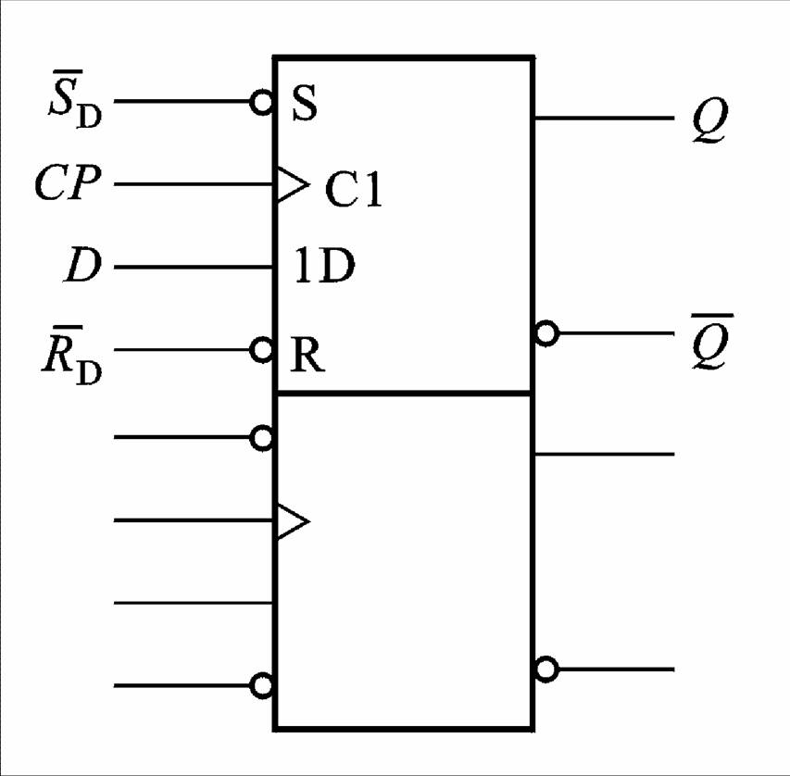
集成维持-阻塞D触发器74LS74的逻辑符号
74LS74集成边沿D触发器的逻辑功能：
（1）异步置0； （2）异步置1；
（3）置0； （4）置1； （5）保持

Slide 44
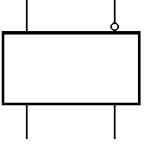
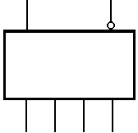
Q
Q
C1
异步端低电平有效的
上升沿触发式 D 触发器功能表
C1
1D
CP
D
R_{D}
S_{D}
CP
D
Q^{n+1}
说 明
CP 触发的边沿 D 触发器
0
1
×
×
0
异步置 0
1
0
×
×
1
异步置 1
Q
Q
0
0
×
×
不定态
禁 用
1
1
0
×
Q^{n}
保持不变
1
1
1
×
Q^{n}
C1
1D
R
1
1
↑
0
0
在 CP ↑ 时刻
S
R
S
1
1
↑
1
1
执行 Q^{n+1} = D
S_{D}
S_{D}
R_{D}
CP
D
R_{D}
具有异步端的边沿 D 触发器

Slide 45
(1) 弄清时钟触发沿是上升沿还是下降沿？
(2)弄清有无异步输入端？异步置 0 端和异步置 1 端是低电平有效还是高电平有效？
注
意
(3) 异步端不受时钟 CP 控制，将直接实现置 0 或置 1。触发器工作时，应保证异步端接非有效电平。
(4) 边沿触发器的逻辑功能和特性方程与同步触发器的相同，但由于触发方式不一样，因此，它们的逻辑功能和特性方程成立的时间不同。边沿触发器的逻辑功能和特性方程只在时钟的上升沿(或下降沿)成立。

Slide 46
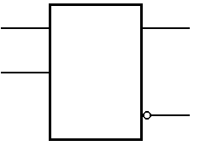
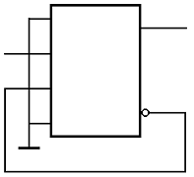


三、边沿触发器工作波形分析举例
[例]设触发器初态为 0，试对应输入波形画出 Q₁、Q₂ 的波形。
触发器初态为 0
D
1D
Q₁
CP
CP
C1
C1
1
D
0
Q₁
(a)
解：
Q₁
S
Q₂
CP
C1
C1
Q₂
1D
Q₂
D 触发器特性方程为 Q^{n+1} = D
R
该电路的功能是：在时钟触发沿到达时状态发生翻转，这种功能称为计数功能，相应触发器称为计数触发器。
因此
功能是翻转
(b)

Slide 47
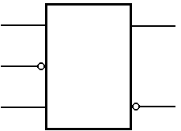
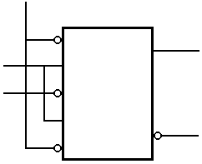
触发器初态为 1
触发器初态为 1
[例]设触发器初态为 1，试对应输入波形画出 Q₁、Q₂ 的波形。
J
1J
Q₁
CP
CP
C1
C1
CP 之前 J、K
最后取值为 1
1
0
CP 之前 J、K
最后取值为 0
J
1
0
K
1K
Q₁
(a)
K
1
0
0
1
V_{CC}
V_{CC}
S
T
1
0
1
0
S
Q₂
T
T
1J
1J
C1
CP
C1
CP
解：
1K
Q₁
1K
R
Q₂
R
(b)
Q₂
T = 0 时，Q^{n+1} = Q^{n} ；T = 1 时，Q^{n+1} = Q^{n} 。这种功能称 T 功能，相应触发器称 T 触发器。

Slide 48
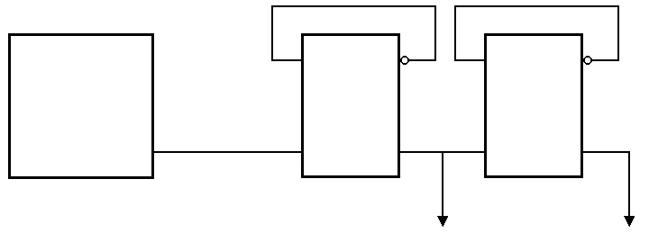
[例] 下图为分频器电路，设触发器初态为 0，试画出
Q₁、Q₂ 的波形并求其频率。
石英方波
振荡器
4MHz
1D
1D
FF₁
FF₂
CP
CP
C1
C1
C1
C1
Q₁
Q₂
Q₁
两个 D 触发器均构成 CP 触发的计数触发器
解：
CP
CP
Q₁
0
对 CP 二分频
Q₂
0
对 CP 四分频
f_{Q1} = f_{CP}/2 = 2 MHz， f_{Q2} = f_{CP}/4 = 1 MHz

Slide 49
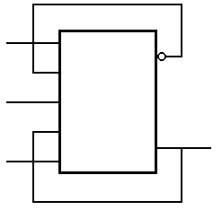
[例] 试对应输入波形画出下图电路的输出波形。
R_{D}
0
1
S_{D}
S_{D}
S
S
1J
CP
R_{D}和 S_{D}为非有效电平
CP
C1
C1
S_{D}
1
0
1K
Q
R_{D}
R_{D}
R
R
CP
解：
Q
1
Q^{n+1} = JQ^{n} + KQ^{n} = Q^{n} · Q^{n}+Q^{n} · Q^{n} = Q^{n}
当异步端无信号时，触发器将在 CP 时翻转。

Slide 50
7.4 触发器的应用
主要要求：
掌握常用触发器的工作特点、符号、逻辑功能
和特性方程，会画工作波形。
了解触发器各种逻辑功能间的转换方法。
理解触发器及其简单应用电路的分析方法。

Slide 51

一、触发器的五种逻辑功能及其转换
(一)触发器五种逻辑功能的比较
RS 功能
D 功能
JK 功能
T 功能
T′功能
(计数功能)
R
S
Q^{n+1}
D
Q^{n+1}
J
K
Q^{n+1}
T
Q^{n+1}
0
0
Q^{n}
0
0
0
0
Q^{n}
0
Q^{n}
只有 CP 输入端，
无数据输入端。
来一个CP翻转一次
0
1
1
1
1
0
1
0
1
Q^{n}
1
0
0
1
0
1
1
1
不定
Q^{n+1} = D
1
1
Q^{n}
Q^{n+1} = Q^{n}
Q^{n+1} = S + RQ^{n}
RS = 0(约束条件)
Q^{n+1} = JQ^{n} + KQ^{n}
令 J = K = T
即可
令J = K = 1
即可
无约束，
且功能强
无约束，
但功能少

Slide 52
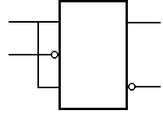
(二)不同逻辑功能间的相互转换
转
换
方
法
(1) 写出待求触发器和给定触发器的特性方程。
(2)比较上述特性方程，得出给定触发器中输入
信号的接法。
(3)画出用给定触发器实现待求触发器的电路。
1. JK T、T′
T
1J
Q
1
1J
Q
CP
C1
CP
C1
1K
Q
1K
Q

Slide 53
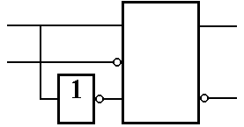
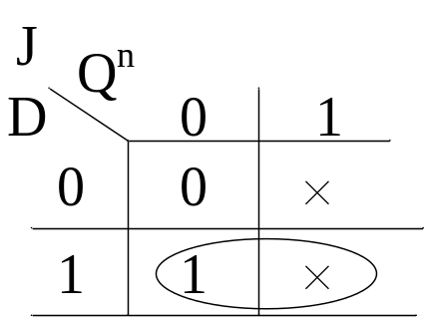
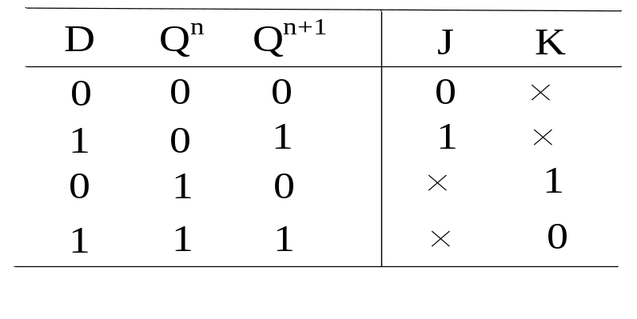

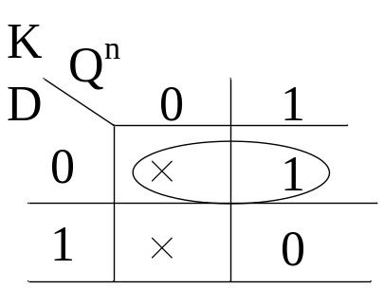

2. JK D
已有
Q^{n+1} = JQ^{n}+ KQ^{n}
欲得 Q^{n+1} = D
因此，令J = K =D
D
1J
Q
CP
C1
1K
Q
图表法转换：
根据待求触发器的特性表和已有触发器的驱动表
列出转换电路的真值表

Slide 54
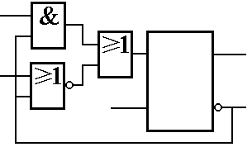


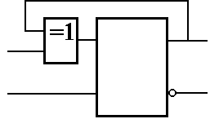

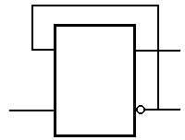
3. D JK
J
因此，令
已有 Q^{n+1} = D
欲得
Q^{n+1} = JQ^{n} + KQ^{n}
1D
Q
K
CP
C1
Q
4. D T
已有 Q^{n+1} = D
欲得
Q^{n+1} =
因此，令D =
1D
Q
T
CP
C1
Q
5. D T′
因此，令D = Q^{n}
1D
Q
已有 Q^{n+1} = D
欲得 Q^{n+1} = Q^{n}
CP
C1
Q

Slide 55
二、触发器的应用与分析举例
★ 触发器由门电路构成，因此，门电路的应用
注意事项在这里多适用。例如，TTL 触发器的输
入端悬空相当于输入高电平，而 CMOS 触发器
的输入端不允许悬空。
应
用
注
意
★ 实际工作中，应根据需要选定触发器的功能
和触发方式。例如：同步触发器通常只用于数据
锁存，构成计数器、移位寄存器时一般要用边沿
触发器。

Slide 56
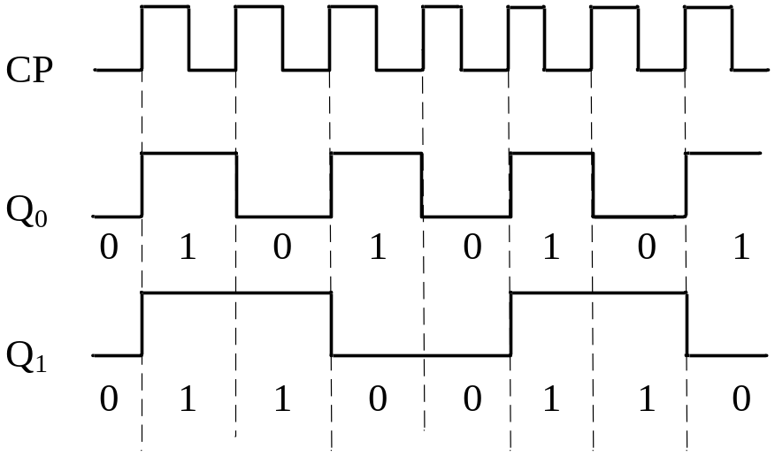
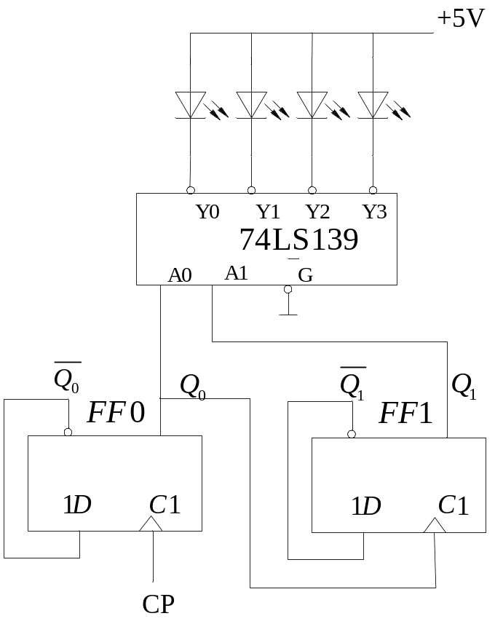
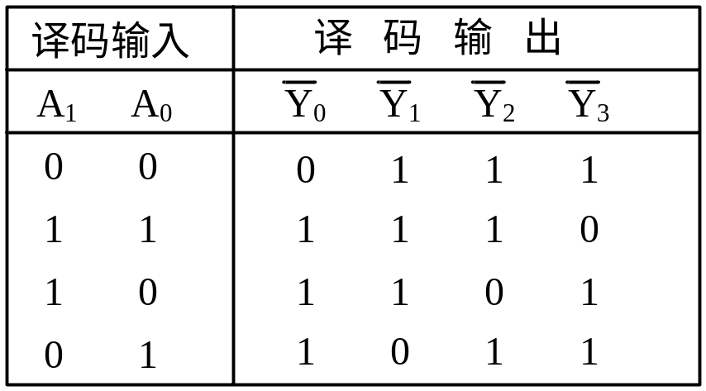
[例] 四位流水灯电 路
电路图

